Slide 1
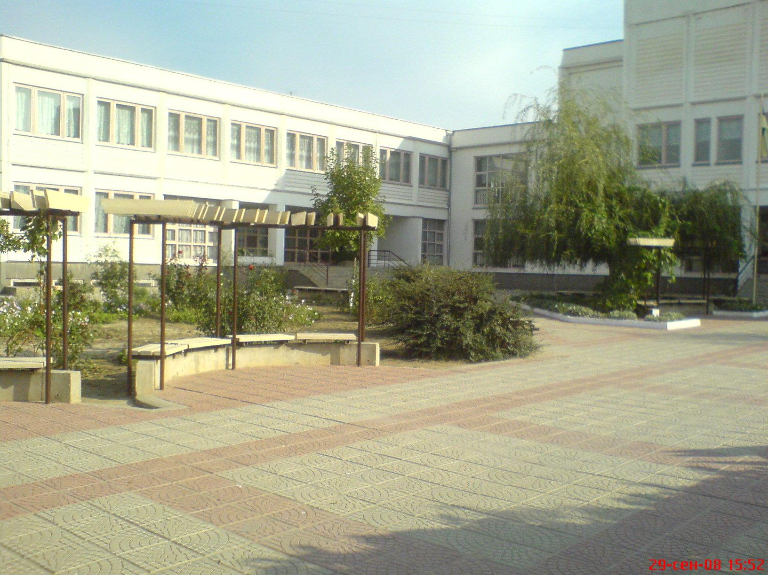
ЗВІТ
ДИРЕКТОРА НОВОСІЛЬСЬКОГО ЗЗСО РЕНІЙСЬКОЇ МІСЬКОЇ РАДИ
КАРАЧЕБАН ВІТАЛІЯ МИКОЛАЙОВИЧА
2021–2022
навчальний рік

Slide 2
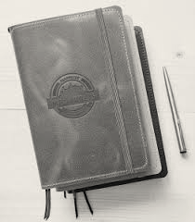
АДМІНІСТРАЦІЯ ШКОЛИ
Директор ЗЗСО – Віталій Карачебан
Заступники директора –
Лапікус Л.М.
Мітіогло М.М.
Узун А.В. Карачебан О.І.
Барак М.І.

Slide 3
ДОПОМІЖНІ СЛУЖБИ
Педагог-організатор – Нєдєлку О.Г.,
Бринза О.І.
Соціальний педагог – Павєл Л.О.
Психолог – Дунав О.О.
Секретар – Карачебан В.М
Бібліотекар – Войнова М.Г.
Медична сестра – Тихня В.Д.

Slide 4
ШКОЛА ПОВНІСТЮ УКОМПЛЕКТОВАНА КАДРАМИ. У КОЛЕКТИВІ 54 ПЕДПРАЦІВНИКИ, З НИХ 5 ДЕ

Slide 5
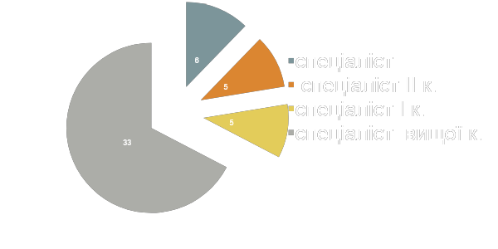
ПЕДАГОГІЧНИЙ КОЛЕКТИВ ТА ПЕДАГОГІЧНІ КАТЕГОРІЇ

Slide 6
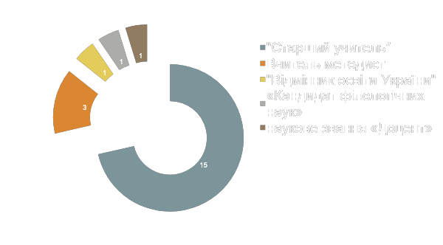
ПЕДАГОГІЧНІ ЗВАННЯ

Slide 7
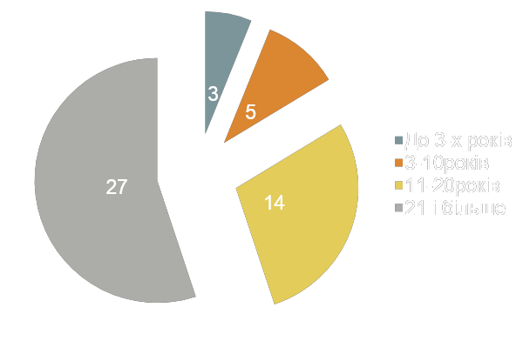
ПЕДАГОГІЧНИЙ СТАЖ

Slide 8
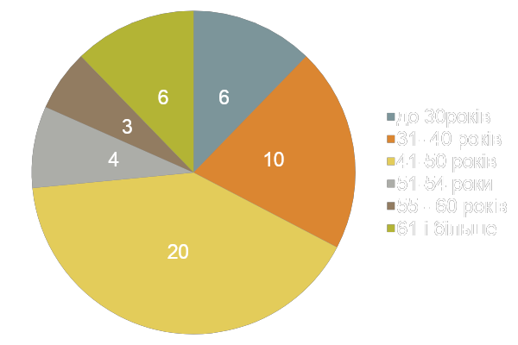
ВІКОВА КАТЕГОРІЯ

Slide 9
АТЕСТАЦІЯ 2022
1.Підтверджено кваліфікаційну категорію «спеціаліст вищої категорії» та звання «старший учитель»:
Гуцол М.К. - вчителю молдавської мови та літератури;
Мідоні К.А. - вчителю обслуговуючої праці та географії
2.Підтверджено кваліфікаційну категорію «спеціаліст вищої категорії» та встановлено педагогічне звання «старший учитель»:
Мітіогло М.М. - вчителю української мови та літератури, зарубіжної літератури;
Узун А.В. - вчителю початкових класів, української мови та літератури;
3. Присвоєно кваліфікаційну категорію «спеціаліст вищої категорії»:
Капсамун О.М. - вчителю початкових класів;
Войновій М.К. - вчителю початкових класів, вихователь ГПД;
Борні М.Ф. - вчителю музичного мистецтва та мистецтва;
4. Підтверджено кваліфікаційну категорію «спеціаліст вищої категорії» та присвоєно педагогічне звання «вчитель методист»:
Мітіоглу В.М. - вчителю української мови та літератури, зарубіжної літератури.
5. Присвоєно кваліфікаційну категорію «спеціаліст першої категорії»:
Дунав О.О. - практичному психологу, вчителю математики та фізики;
6. Підтверджено кваліфікаційну категорію «спеціаліст першої категорії»:
Думав Н.М. - вчителю англійської мови.
7. Присвоєно кваліфікаційну категорію «спеціаліст другої категорії»:
Карачебан К.О. - вчителю географії, природознавства, біології та хімії

Slide 10
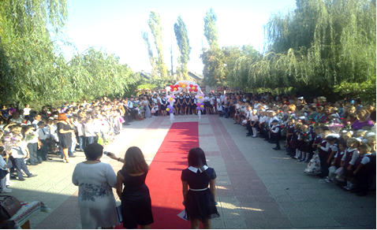
В ШКОЛІ - 414 УЧНЯ 24 КЛАСИ:
1-4 – 10 класів;
5-9 – 11 класів;
10-11 – 3 класи;
10-А кл. – українська мова;
10-Б кл. – географічний профіль;
11 кл. – українська мова.
Випущено із школи 24 учня 11 класу.

Slide 11
АКАДЕМІЧНА УСПІШНІСТЬ УЧНІВ
№ п/п | П.І.Б. кл. керівника | Класс | уч-ся на 5.09 | приб. | выб. | на коне г | Не атес | всего успев. | 4 уров. | 3 уров. | % к.знан. | 2 уров. | 1 уров. | % посещ. | прибывшие | выбывшие
1 | Капсамун О.М. | 1-А | 18 | 1 | 1 | 18 |  |  |  |  |  |  |  | 95 | Левченко Т.В. | Узун Э.М.
2 | Стаматі Є.В. | 1-Б | 20 | - | - | 20 |  |  |  |  |  |  |  | 94
3 | Карачебан В.С. | 2-А | 24 | - | - | 24 |  |  |  |  |  |  |  | 94
4 | Варсан Л.М. | 2-Б | 21 | 1 | - | 22 |  |  |  |  |  |  |  | 96 | Нідельчу Н.Н.
5 | Войнова М.К. | 3-А | 8 | - | - | 8 |  |  |  |  |  |  |  | 94
6 | Нікіфоряк Ж.П. | 3-Б | 21 | - | - | 21 |  |  |  |  |  |  |  | 93
7 | Азман С.М. | 3-В | 16 | 1 | 1 | 16 |  |  |  |  |  |  |  | 93 | Тодоров М.В. | Терзі К.С.
8 | Карагяур Д.М. | 4-А | 9 | - | - | 9 |  |  |  |  |  |  |  | 95
9 | Прежбан Ж.В. | 4-Б | 23 | - | - | 23 |  |  |  |  |  |  |  | 93
10 | Карачебан А.М | 4-В | 16 | - | - | 16 |  |  |  |  |  |  |  | 96
 | ИТОГО: |  | 176 | 3 | 2 | 177 |  |  |  |  |  |  |  | 94
1 | Мітіогло М.М. | 5-А | 15 | - | - | 15 |  | 15 | 2 | 4 | 40 | 5 | 4 | 98
2 | Коліогло О.Ф. | 5-Б | 25 | - | 1 | 24 |  | 24 | 5 | 9 | 58 | 10 | - | 92 |  | Узун Е.М.
3 | Бринза О.І | 6-А | 19 | - | - | 19 |  | 19 | 2 | 8 | 53 | 4 | 5 | 97
4 | Мітіогло В.М. | 6-Б | 17 | 1 | 1 | 17 |  | 17 | 1 | 7 | 48 | 4 | 5 | 95 | Левченко Я.В. | Узун Д.М.
5 | Дунав О.О. | 7-А | 10 | 1 | - | 11 |  | 11 | - | 1 | 9 | 2 | 8 | 95
6 | Мідоні К.А. | 7-Б | 23 | - | 1 | 22 |  | 22 | - | 9 | 41 | 13 | - | 94
7 | Дунав Л.Є. | 8-А | 7 | - | - | 7 |  | 7 | - | - | - | 4 | 3 | 95
8 | Нідєлку Л.Я. | 8-Б | 17 | - | 1 | 16 |  | 16 | 2 | 6 | 50 | 6 | 2 | 97 |  | Кожокару Ю.В.
9 | Жоля А.І. | 8-В | 19 | - | - | 19 |  | 19 | - | 6 | 32 | 5 | 8 | 95
10 | Даали Г.В. | 9-А | 9 | - | - | 9 |  | 9 | - | 1 | 11 | 5 | 3 | 98
11 | Трифонова Г.В. | 9-Б | 21 | - | - | 21 |  | 21 | - | 7 | 33 | 11 | 3 | 98
 | ИТОГО: |  | 182 | 1 | 3 | 180 |  | 180 | 12 | 58 | 39 | 69 | 41 | 96
1 | Чобану Н.С. | 10А | 17 | 1 | 2 | 16 |  | 16 | 2 | 4 | 38 | 8 | 2 | 297 | Мітіогло М.Н. | Мітіогло М.Н., Кожокару І.В.
2 | Гуцол М.К. | 10Б | 18 | 1 | 2 | 17 |  | 17 | 1 | 3 | 25 | 6 | 7 | 97 | Кокош М.Ф. | Кокош М.Ф.
3 | Узун А.А. | 11 | 24 | 1 | 1 | 24 |  | 24 | 3 | 12 | 62 | 5 | 4 | 97 | Азман А.Ю. | Азман А.Ю.
 | ИТОГО: |  | 59 | 3 | 5 | 57 |  | 57 | 6 | 19 | 44 | 19 | 13 | 97
 | ВСЬОГО: |  | 417 | 7 | 10 | 414 |  | 237 | 18 | 77 | 40 | 88 | 54 | 96

Slide 12
ОРГАНІЗАЦІЯ ІНКЛЮЗИВНОГО НАВЧАННЯ. У закладі створено необхідні умови для навчання дітей з особливими освітніми потребами. З 2018/2019 навчального року функціонують класи з інклюзивним навчанням. У 2021-2022 н.р. в школі створені 2 класа з інклюзивним навчанням, де навчаються 3 учнів з ООП. Саме тому у 2018 -2019 н.р. відкрито ресурсну кімнату. Ресурсна кімната оснащена індивідуальними партами, безкаркасними кріслами, необхідною оргтехнікою, включаючи проєктор, принтер і ноутбук. Зона сенсорного інтегрування для стимуляції усіх органів чуття і сприйняття – сухий басейн, балансири, інтеграційні доріжки. Зона для спортивної і лікувальної фізкультури-шведська стінка, тунель, масажні доріжки

Slide 13
ОРГАНІЗАЦІЯ ХАРЧУВАННЯ В ШКОЛІ Безоплатне харчування: 1. Діти, позбавленні батьківського піклування – 2. 2. Діти, охоплені інклюзивним навчанням – 3. 3. Діти із малозабезпечених родин – 11. 4. Діти із родин переселенців – 2. 5. Діти, родини яких опинилися у складних життєвих обставинах (рішення сесії) – 54. Харчування за кошти батьків – всі бажаючі. БЕЗПЕЧНЕ СЕРЕДОВИЩЕ В ШКОЛІ В школі створені умови для 414 учня, 96 робітників.

Slide 14
УЧАСТЬ У КОНКУРСАХ 2021/2022 Н.Р.
Результати участі у ІІ турі у конкурсі «Юний дослідник» 2021-2022 н.р.:
«Тваринний світ»; Професія дощового черв´яка (Учень -Доброта Ярослав, Керівник – Узун А.В.)
«Рослини навколо нас»; Вирощування огірків, через використання картопельних очисток (Учень – Капсамун Аріадна, Керівник – Нєдєлку О.Г.)
3. «Рослини навколо нас»; Вплив комплексного добрива «Розсада-рост» на формування здорової і міцної розсади кабачків (Учень – Морару Сергій, Керівник – Жоля А.І.)

Slide 15
Результати участі у ІІ турі Всеукраїнських предметних олімпіад
№ з/п | ПІБ учня | Клас | Місце | ПІБ вчителя
1 | Бринза Ренат Михайлович | 11 | ІІІ - математика | Лапікус Л.М.
2 | Шебек Валерія Віт. | 8 | ІІІ – укр. мова та літ. | Нідєлку Л.Я.
 |  | 8 | ІІ- географія | Карачебан К.О.
3 | Бікір Богдана Василівна | 10 | ІІІ укр. мова та літ. | Чобан Н.С.
 |  | 10 | 1І англ..мова | Дунав Н.М.
4 | Капсамун Ростислав Веніамінович | 10 | ІІ астрономія | Коліогло О.Ф.
5 | Карачебан Микита Олексійович | 10 | ІІ хімія | Карачебан К.О.
6 | Руму Елеонора Георгіївна | 9 | ІІІ молд. мова | Гуцол М.К.
7 | Кокош Емма Едуардівна | 11 | ІІІ молд. мова | Гуцол М.К.
8 | Мардар Анастасія Геннадіївна | 11 | ІІ технології | Мідоні К.А.
9 | Капсамун Олександра Олександрівна | 9 | 1ІІ технології | Мідоні К.А.
10 | Капсамун Валерія Вікторівна | 9 | ІІІ історія | Тріфонова Г.В.
11 | Мітіоглу Михайло Михайлович | 11 | ІІ фізика | Коліогло О.Ф.

Slide 16
Результати І етапу Всеукраїнського конкурсу – захисту науково – дослідницьких робіт учнів - членів МАН
№ | ПІБ учня | Клас | Відділення | Місце | ПІБ керівника
1. | Коліогло І.Ю. | 8-Б | Фізика | І | Коліогло О.Ф.
2. | Стаматі М.М. | 9-Б | Історія | ІІІ | Бринза О.І.

Slide 17
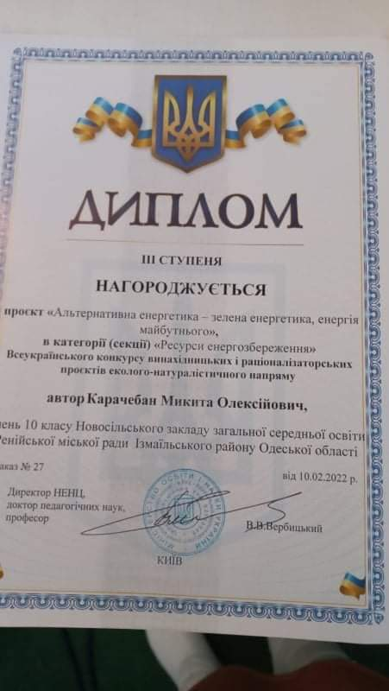
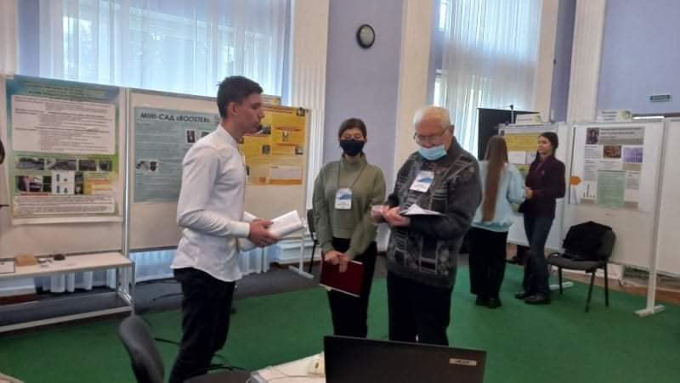
Всеукраїнський конкурс винахідницьких і раціоналізаторських
проєктів еколого-натуралістичного напряму
Карачебан М.О. учень 10-А класу – диплом ІІІ ступеня,
керівник проєкту _ Коліогло О.Ф (вчитель фізики)

Slide 18
Результати участі у ІІ турі конкурсу ім. П. Яцика
№ | ПІБ | Клас | Місце | Вчитель
1. | Карачебан А.В. | 5-Б | ІІ місце | Узун А.В.
Результати участі у
ІІ турі конкурсу ім. Т.Г. Шевченка
№ | ПІБ | Клас | Місце | Вчитель
1. | Капсамун А.О. | 5-Б | ІІІ | Узун А.В.
2. | Морару С.Г. | 6-А | ІІІ | Мітіогло М.М.
3. | Капсамун В.В. | 9-Б | ІІІ | Карачебан О.І.

Slide 19
ВИХОВНА РОБОТА 2021-2022 Н.Р.

Slide 20
І СЕМЕСТР
- ІІ місце у міському флешмобі присвяченому дню Незалежності україни .(Постановка танцю – Узун Валерія (учениця 11 класу ),
Керівники :Узун А.А.,Нєдєлку О.Г.,Бринза О.І., Карачебан О.І.)
Заочна міська виставка досягнень юних натуралістів «Щедрість рідної землі»:
роботи з природного матеріалу
*І місце посіла Георгієва Віргінія з роботою «Сова», гурток «Бісероплетіння», Керівник : Мідоні К.А.;
* І Місце посіла Борня Дар'я учениця 7-Б класу з роботою «Півник у селі»

Slide 21
НАЙКРАЩІ РОБОТИ УЧНІВ ,ЩО НАЙБІЛЬШЕ РОЗКРИЛИ ЗМІСТ ПОЗАУРОЧНОЇ РОБОТИ ЕКОЛОГО-НАТУРАЛІСТИЧНОГО СПРЯМУВАННЯ ,ПОВАЖНИМ ЖУРІ БУЛИ ВІДІБРАНІ ДЛЯ УЧАСТІ У ЗАОЧНІЙ ОБЛАСНІЙ ВИСТАВЦІ ДОСЯГНЕНЬ ЮНИХ НАТУРАЛІСТІВ :
Методичні матеріали ,звіти та інші..
* Лепбук «Міжнародний День птахів» автор : Карачебан О. І.;
*Збірник загадок ,кросвордів , вікторин « Пташиний вернісаж » автор : Карачебан О.І.
Продуктивна праця і дослідницько-експериментальна робота учнів
* Всеукраїнський конкурс-огляд внутрішнього та зовнішнього озеленення навчальних закладів « Галерея кімнатних рослин» колективна робота (8-б клас),Керівник: Стаматі А. М.
* «Вплив формування батогів огірка на врожайність» автор: Стаматі Меліса ,керівник : Нєдєлку О.Г.

Slide 22
Всеукраїнська краєзнавча експедиція учнівської молоді «Моя Батьківщина – Україна» 2021р. обласний етап
№ пп | Напрям | Назва роботи | Заклад освіти (повністю) | Автор (авторський колектив) (повністю) | ПІБ керівника (повністю), посада
1. | Із батьківської криниці | «Хліб в обрядах і традиціях молдован» | Новосільський ЗЗСО | Бринза Ренат Михайлович учень 11 класу | Бринза Олеся Іванівна педагог-організатор Новосільського ЗЗСО
2. | Духовна спадщина мого народу | Вплив календарно-обрядових свят на сучасну молодь | Новосільський ЗЗСО | Борня Єлизавета Вікторівна,учениця 9-Б класу | Борня Марина Федорівна ,вчитель музичного мистецтва
3 | Географія рідного краю | «Природно-ресурсний потенціал Ренійської ТГ» | Новосільський ЗЗСО | Шебєк Валерія Віталіївна ,учениця 8-Б класу | Карачебан Кристина Олександрівна , вчитель географії
4. | Географія рідного краю | «Принципи оптимізації землекористування СПК Новосільського» | Новосільський ЗЗСО | Карачебан Микита Олексійович | Карачебан Кристина Олександрівна , вчитель географії

Slide 23
* Міський конкурс «Найспритніший та найсильніший я» учениця 5-А класу Гордієнко Анастасія ,керівник : Мітіогло М.М.
* «Образ героя» Ярослав Мудрий –учень 9-Б класу Карачебан Демид ,керівник : Трифонова Г. В.
*Міська виставка-акція « Ялинка»
І місце посіла Борня Дар'я з роботою « Різдво Хрристове»,керівник : Борня М.Ф.
І місце посіла Борня Єлизавета з роботою «Янгол»,керівник : Карачебан О.І.
ІІ місце посіла Капсамун Габрієла з роботою « Різдвяний вінок»,Керівник :Стаматі Є.В.
ІІ місце посіла Георгієва Віргінія з роботою «Новорічний вінок» гурток «Бісероплетіння»,керівник : Мідоні К.А.
ІІІ місце посіла Павєл Анастасія з роботою «Новорічна композиція» ,керівник :Нікіфоряк Ж.П.
ІІІ місце посів Каліогло Ерік з роботою «Новорічна ялинка », керівник: Карачебан В.С.

Slide 24
ІІІ місце посіла Нєдєлку Ірина з роботою « Різдвяний вінок » ,
керівник : Стаматі Є.В.
ІІІ місце посіла Георгієва Віргінія з роботою « Новорічна ніч у зимовому парку» ,керівник : Мідоні К.А.

Slide 25
ІІ СЕМЕСТР
І Міжнародний фестиваль – конкурс для дітей “Izvorul mărgăritarelor neamului”
1.Номінація “Вокал : груповий спів “2 вікова категорія -10-13 років
Лауреат І ступеню вокальний ансамбль “ Камертон”,керівник Борня М. Ф.
Лауреат ІІ ступеню вокальний ансамбль “ Струмочок”,керівник Борня М. Ф.
2.Номінація “Вокал : груповий спів “3 вікова категорія -14-17 років
Лауреат І ступеню вокальний ансамбль “ Мрія”,керівник Борня М. Ф.
3.Номінація “Декоративно-прикладне мистецтво” 1 вікова категорія 10-13 років
Лауреат І ступеню Максим Борня , керівник Борня М.Ф.
Лауреат ІІ ступеню Дар'я Борня ,керівник Борня М.Ф.
4.Номінація “Декоративно-прикладне мистецтво” 3 вікова категорія 14-17 років

Slide 26
Лауреат І ступеню Олександра Капсамун ,керівник Карачебан О. І.
Лауреат І ступеню Борня Єлизавета, керівник Борня М. Ф.
5.Номінація “ Образотворче мистецтво” 1 вікова категорія 6-9 років
Лауреат І ступеню Борня Максим,керівник Борня М.Ф.
6.Номінація “ Образотворче мистецтво” 2 вікова категорія 10-13 років
Лауреат І ступеню Капсамун Аріадна ,керівник Коліогло О. Ф.
Лауреат І ступеню Узун Евєліна,керівник Коліогло О.Ф..
Лауреат І ступеню Нідєльчу Тетяна ,керівник Коліогло О. Ф.
7. Номінація “ Фотомистецтво” 1 вікова категорія 6-9 років
Лауреат І ступеню Борня Максим ,керівник Борня М. Ф.
8. Номінація “ Фотомистецтво” 2 вікова категорія 10-13 років
Лауреат І ступеню Карачебан Андрій ,керівник Карачебан О. І.
9. Номінація “ Фотомистецтво” 3 вікова категорія 14-17 років
Лауреат І ступеню Борня Єлизавета ,керівник Борня М. Ф.
І Всеукраїнська виставка-конкурс “ Знай і люби свій край ”, “ Наш пошук і творчість тобі, Україно!”
1.Вироби з природного матеріалу
І місце Нягу Юлія , керівник Мідоні К. А.
2. В'язання спицами ,гачком
ІІ місце Борня Єлизавета , керівник Карачебан О. І.

Slide 27
3.Інші техніки
ІІ місце Кокош Поліна , керівник Мідоні К. А.
4. Вироби з природного матеріалу
ІІ місце Георгієва Віргінія, керівник Мідоні К. А.
“Космічні фантазії”
Номінація “ Образотворче мистецтво”
І місце Капсамун Аріадна , керівник Коліогло О.Ф.
Номінація ”Декоративно-прикладне мистецтво”
ІІ місце Борня Максим , керівник Борня М. Ф.
ІІ місце Георгієва Віргінія, керівник Мідоні К. А.
ІІІ місце(2 роботи) Георгієва Віргінія, керівник Мідоні К. А.
Номінація “Компютерна графіка ,фотомистецтво”
ІІІ місце Коліогло Ілля, керівник Лапікус О.Ю.
“ В об'єктиві натураліста “
Номінація“ Фото”
ІІІ місце Карачебан Андрій ,керівник Карачебан О.І.
ІІІ місце Казанаклі Евеліна ,керівник Нєдєлку О.Г.
І місце Узун Валерія ,керівник Бринза О.І.
І місце Морару Сергій ,керівник Жоля А.І.
Номінація “Відео”
І місце Узун Валерія,керівник Нєдєлку О.Г.
ІІІ місце в обласному етапі номінація “Відео”
Узун Валерія ,керівник Нєдєлку О.Г.

Slide 28
“ЗООЛОГІЧНА ГАЛЕРЕЯ “
Були направлені на міський етап роботи 3 учнів
Нідєльчу Тетяни, Капсамун Аріадни,Борня Максима,керівник Коліогло О.Ф.
і відмічені як найкращі роботи,відправлені в Одесу.

Slide 29
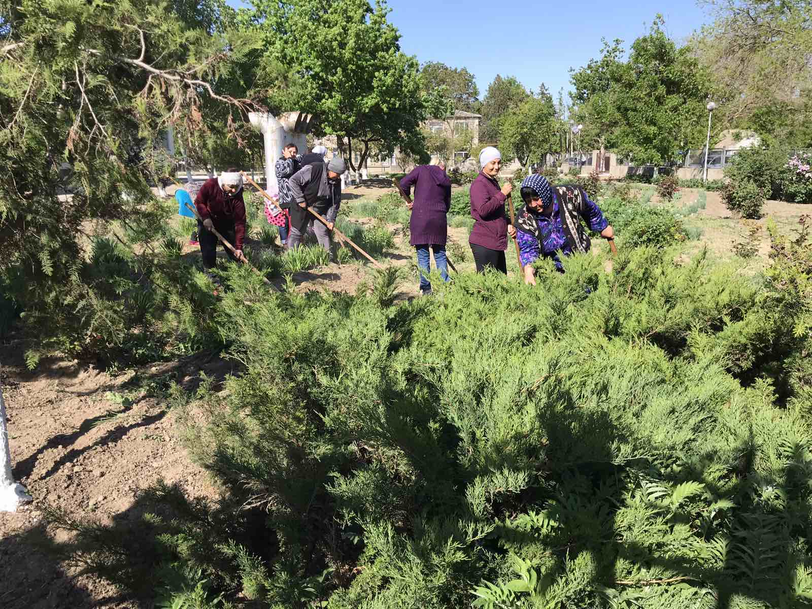
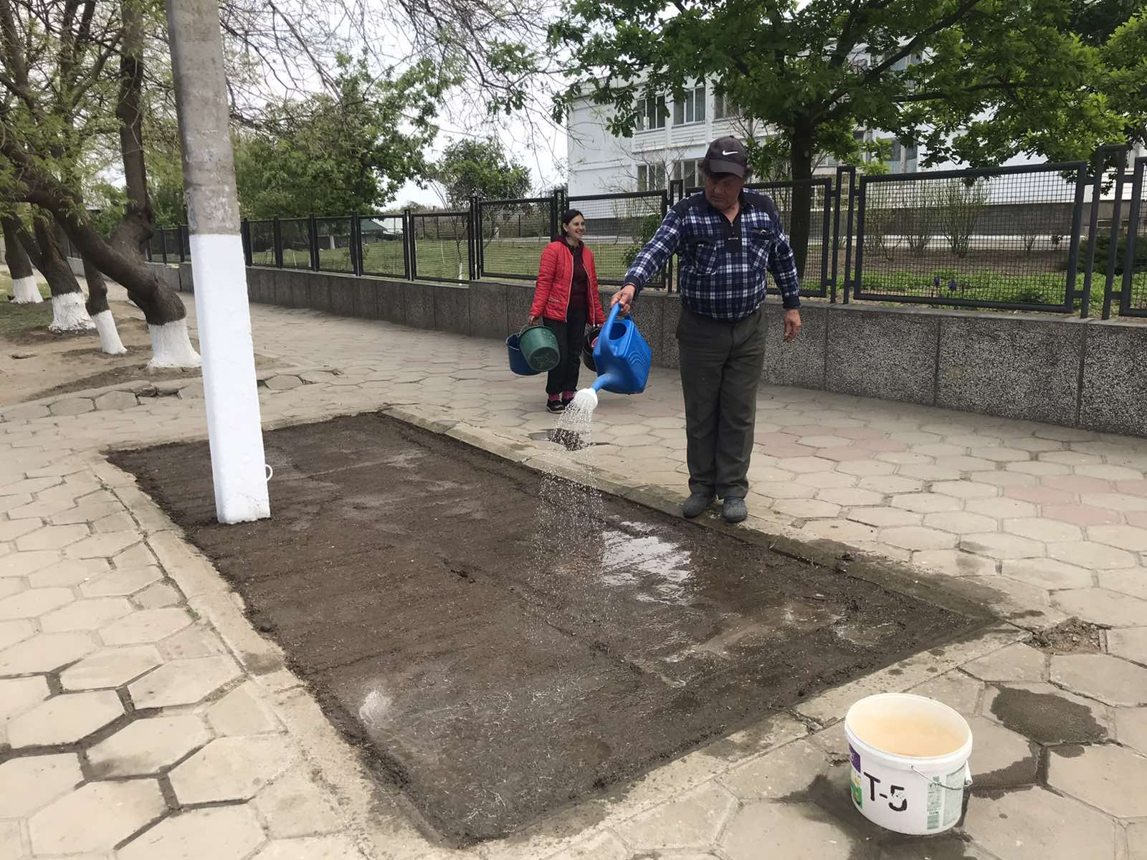
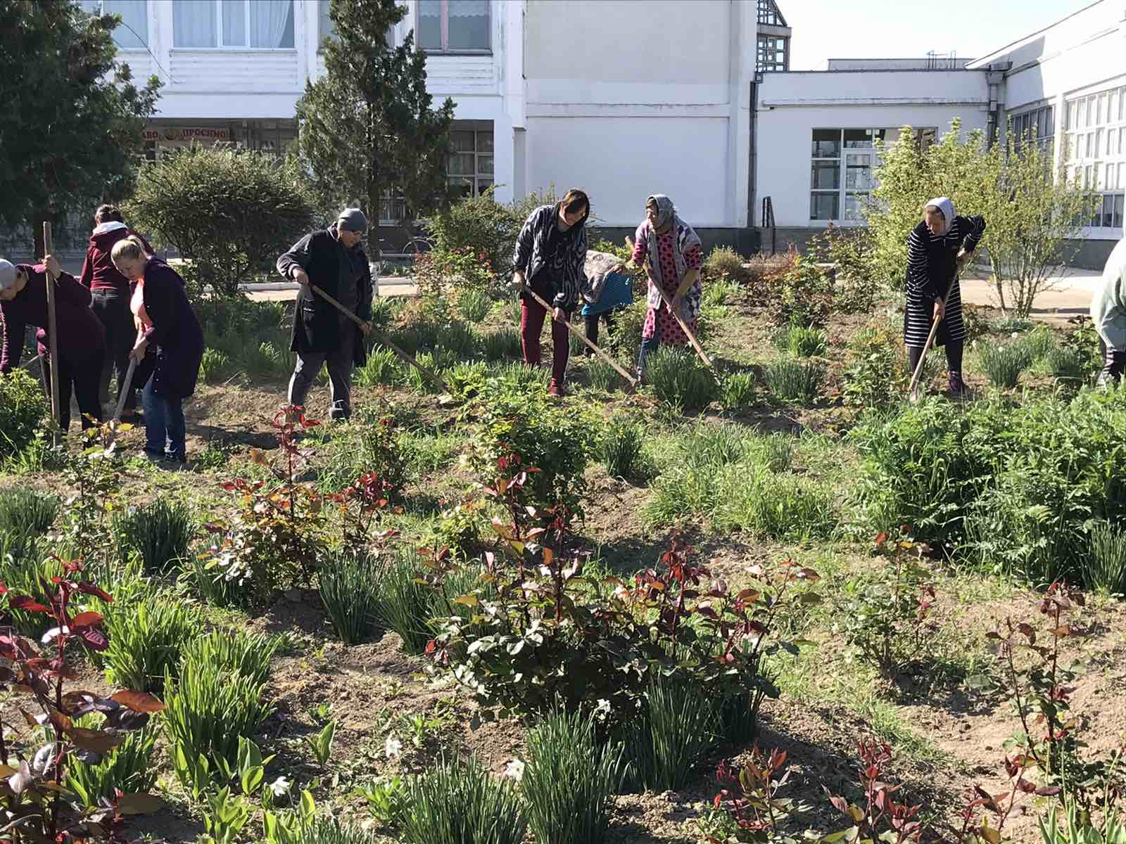
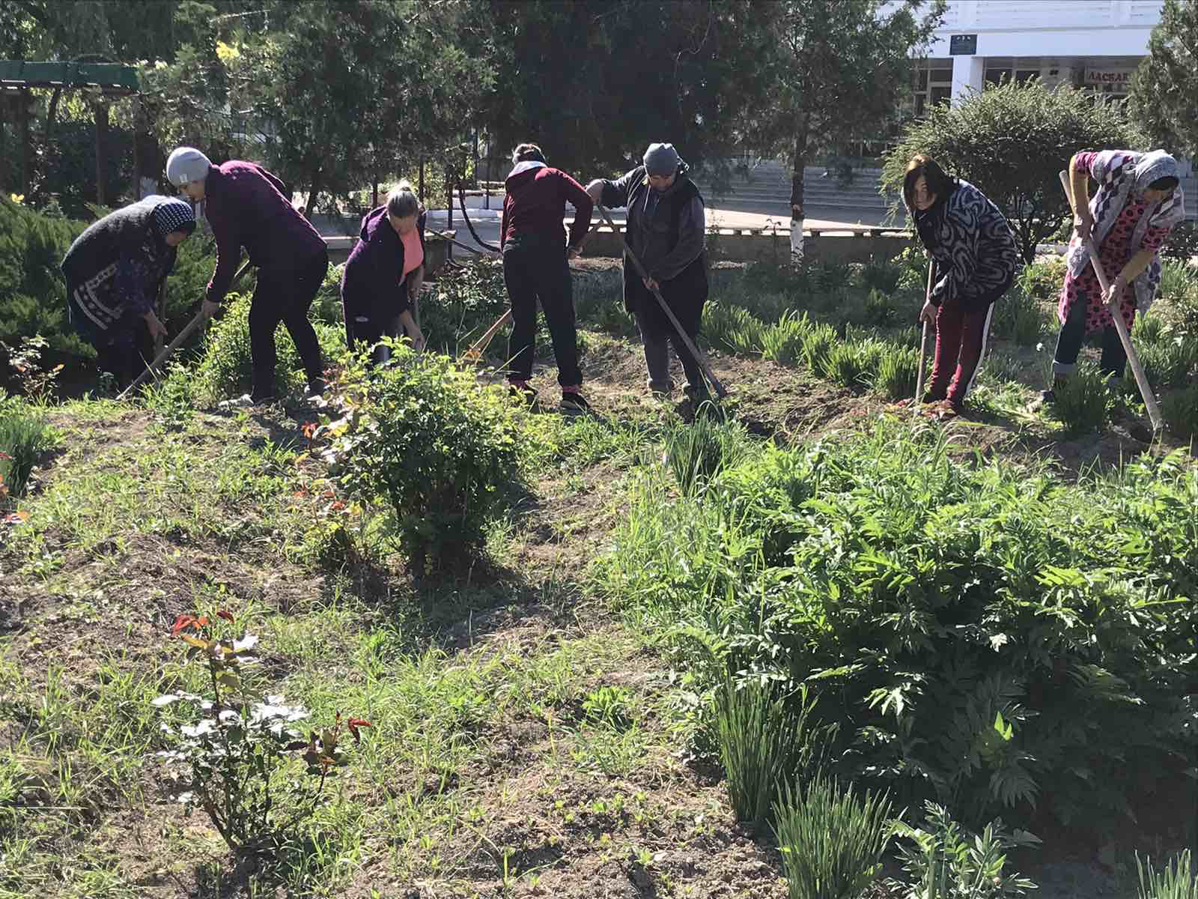
Облаштування пришкілької території
Були посаджені – 130 дерев та багато квітів

Slide 30
ПІДГОТОВКА ДО НОВОГО НАВЧАЛЬНОГО РОКУ:
ЗАДАЧІ ШКОЛИ:
ПІДВИЩЕННЯ ЯКОСТІ ЗНАНЬ;
СТВОРЕННЯ БЕЗПЕЧНОГО СЕРЕДОВИЩА; ОБЛАШТУВАННЯ БОМБОСХОВИЩ;
ПАТРІОТИЧНЕ ВИХОВАННЯ УЧНІВ;
ЕКОЛОГІЧНЕ ВИХОВАННЯ УЧНІВ;
ПІДГОТОВКА ВИПУСКНИКА, ЗДІБНОГО ДО СУЧАСНИХ ВИМОГ;
СПІВПРАЦЯ ШКОЛИ І БАТЬКІВ;
ЗДІЙСНЕННЯ ІНВЕСТИЦІЙНИХ ПРОЕКТІВ ДЛЯ ЗМІЦНЕННЯ МАТЕРІАЛЬНОЇ БАЗИ ШКОЛИ ДЛЯ СТВОРЕННЯ УМОВ НАВЧАННЯ І ВИХОВАННЯ.

Slide 31
Набір до 1-х класів:
1-А кл. з молдовською мовою навчання – 7учнів
(кл. керівник – Карагяур Д.М.
1-Б кл. з українською мовою навчання – 28 учнів
(кл. керівник – Чєрнєга Ж.В.)
Набір до 10-х класів: 30 учнів
Упорядкування музейного комплексу: “Пам’ять”, “Історія школи”.

Slide 32
ІНВЕСТИЦІЙНІ ПОТРЕБИ ШКОЛИ
 | 2022р. | 2023р.
1. Ремонт | Благоустрій пришкільної території | Фасаду. Поточний ремонт спортзалу і кабінетів.
2. Придбання | Облаштування школи системою пожежної сигналізації. Облаштування бомбосховищ | Комп’ютери Меблі для кабінетів технології, мистецтва і математики. Обладнання для спортивного залу. Запуск плавального басейну.
3. Заміна | Вікна в коридорах, туалетах – 70 шт. | Вікна – 60 шт. Каналізаційна система та теплотраса.

Slide 33
ДЯКУЮ ЗА УВАГУ!

